Slide 1
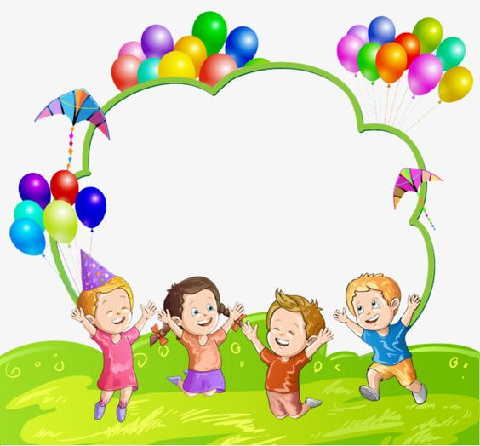
COLEGIO ISABEL RIQUELME
U.T.P
GUIA DIGITAL N° 32
ASIGNATURA: LENGUAJE CURSO: NT1
DOCENTE: EDITH ESTAY V./ TAMARA CORNEJO CH.
CONTACTO: edith.estay@colegio-isabelriquelme.cl
tamara.cornejo@colegio-isabelriquelme.cl
SEMANA: 16 a 20 de Noviembre 2020
DIAS DE ATENCIÓN CONSULTAS: Lunes a Viernes 16:00 a 17:00 hrs.

Slide 2
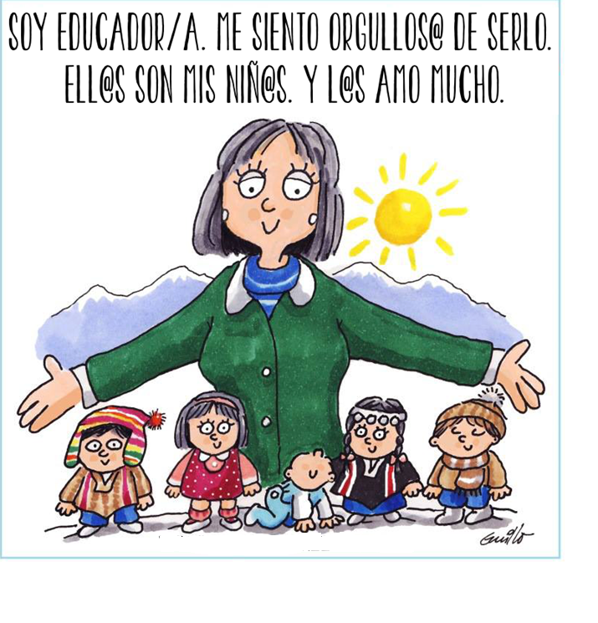
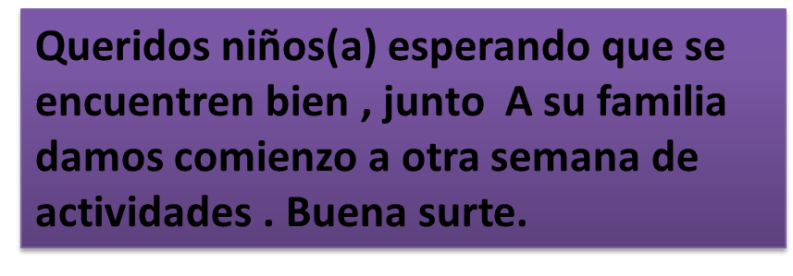

Slide 3
1: OBJETIVO DE APRENDIZAJE Y CONTENIDOS conceptuales
OBJETIVO DE APRENDIZAJE | CONTENIDOS
OA (1). Participar en actividades y juegos colaborativos, acordando estrategias para un propósito común. OT.(6) Respetar normas y acuerdos creados colaborativamente con pares y adulto, para el bienestar del grupo | Semana del párvulo
OBJETIVO DE LA CLASE | HABILIDADES
Participar en actividades en la semana del párvulo y juegos colaborativos en las emana del párvulo. Indicador de evaluación. Participa en actividades y juegos colaborativos. | Escuchar Comprender Describir Explicar Ejecutar Crear

Slide 4
Feliz día del párvulo
RUTA DE APRENDIZAJE
- SALUDOS CARIÑOSOS VIRTUALES
-JUEGOS
-ENTRETENCION
-PARTICIPACION
-RISAS
-AMISTAD

Slide 5
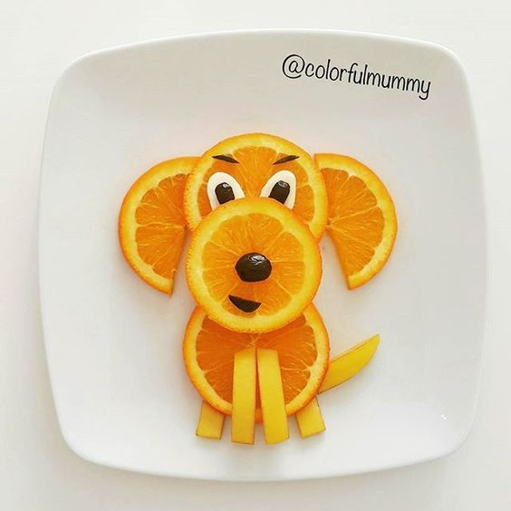
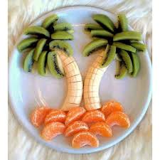
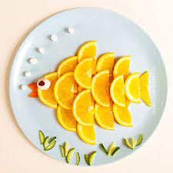
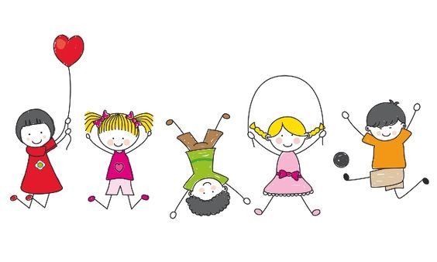
3: guía
Hola queridos alumnos bienvenidos. Esta semana celebraremos la semana del Párvulo, en la cuál ustedes participarán en diversas actividades y juegos.
Día 16 Premiación tarjetas Navideñas.( 2 alumnos por nivel)
Día :18. Recibirán saludo virtual del personal del colegio.
Preparar plato de comida saludable (2 naranjas medianas, 2 manzanas verdes, 3 plátanos, 3 mandarinas. 3 aceitunas, 4 ramitas de cilantro o 2 hojas lechuga).

Slide 6
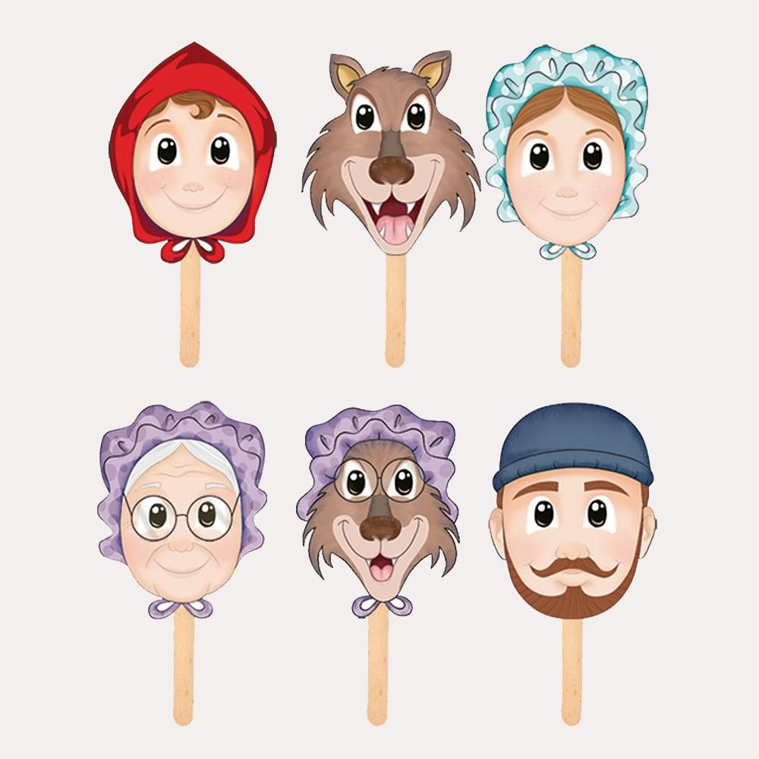
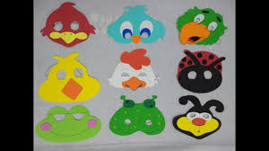
Día 19 CONFECCIÓN EN CASA DE MÁSCARA DE PERSONAJES DE UN CUENTO. SE ENVÍA MODELO. CREARÁN EL CUENTO EN CLASE CON LOS PERSONAJES DE SUS MÁSCARAS LUEGO PARTICIPARÁN EN JUEGO LA MESA PIDE, BAILES Y LA PROFESORA ENVIARÁ MENSAJE A SUS NIÑOS.

Slide 7
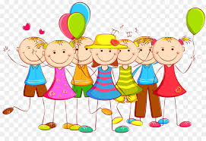
Día 20.
CONVERSATORIO PROVINCIAL CON EDUCADORAS DE CORMUN.
(NO HAY ACTIVIDADES)

Slide 8
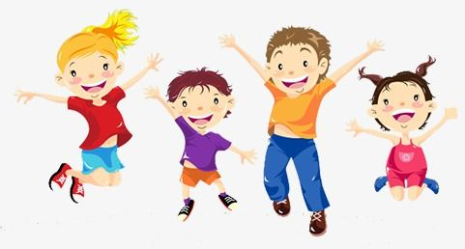
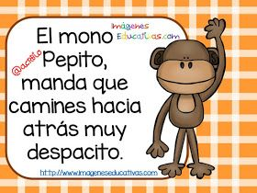
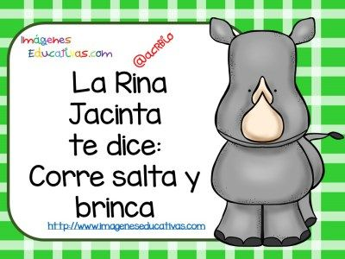
AHORA TODOS JUNTOS VAMOS HACER LA PAUSA ACTIVA

Slide 9
MI AUTOEVALUACIÓN
Indicador | Logrado | Por lograr
Participo en las actividades con agrado.
Me gustaron las actividades realizadas.
Sigo las instrucciones de las actividades, realizando lo que se solicita.
Participo en juegos.
Participo dando opiniones en la clase

Slide 10
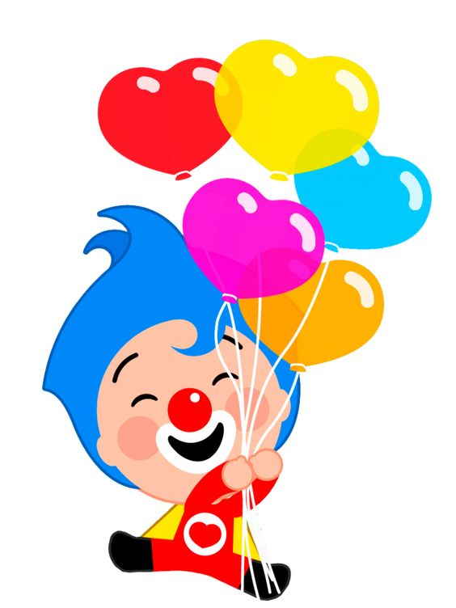
Muchas felicidades en su día niños(a)
Te quiero

